Slide 1
Диагностика и лечение атрезии двенадцатиперстной кишки
Первый Московский государственный медицинский университет имени И.М. Сеченова
Профессор Морозов Д.А., доцент Пименова Е.С.
Учебная деловая игра

Slide 2
«Игроки»
Беременная женщина – мама
Врач-генетик медицинской консультации
Врач ультразвуковой диагностики
Врач детский хирург участник пренатального консилиума
Главный врач родильного дома
Врач неонатолог родильного дома
Врач бригады скорой помощи – транспортировка
Главный врач хирургического стационара
Хирург-неонатолог
Врач анестезиолог-реаниматолог

Slide 3
Пренатальный консилиум

Slide 6
Родильный дом

Slide 11
Детская хирургическая клиника

Slide 14
?

Slide 20
Доступ?

Slide 24
Оперативный прием

Slide 25
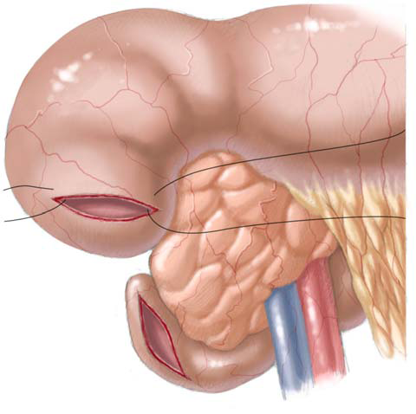
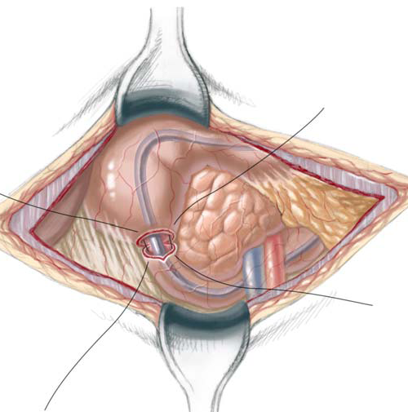
«diamond-shaped»
анастомоз

Slide 26
Послеоперационный период

